Slide 1
Indexes

Slide 2
Indexes
Index adalah fitur di MongoDB untuk mengefisienkan proses query. Tanpa index, MongoDB harus melakukan proses query dengan cara collection scan (mencari ke seluruh data dari awal sampai akhir)
Jika terdapat index pada collection, MongoDB bisa menggunakan index untuk mendapatkan data, tanpa harus melakukan pencarian keseluruh document
Index adalah struktur data khusus yang menyimpan data dalam struktur yang mudah untuk dicari
Index menyimpan spesifik field, lalu mengurutkan data field tersebut. Hal ini tidak hanya mempermudah ketika proses pencarian. Namun mempermudah ketika kita butuh melakukan pencarian dalam bentuk range document (seperti paging)
Secara dasar, index di MongoDB cara kerjanya sama seperti Index di Relational DB

Slide 3
Create Index Method
https://docs.mongodb.com/manual/reference/method/db.collection.createIndex
Method | Keterangan
db.<collection>.createIndex() | Membuat index di collection
db.<collection>.getIndexes() | Melihat semua index di collection
db.<collection>.dropIndex() | Menghapus index di collection

Slide 4
Single Field Index
https://docs.mongodb.com/manual/core/index-single
Secara default, field _id di MongoDB sudah di index secara otomatis. Jadi kita tidak perlu membuat index lagi secara manual untuk field _id
MongoDB mendukung penuh pembuatan index di semua field yang ada di document. Dengan begitu, ini bisa mempercepat proses query di MongoDB untuk query terhadap field tersebut

Slide 5
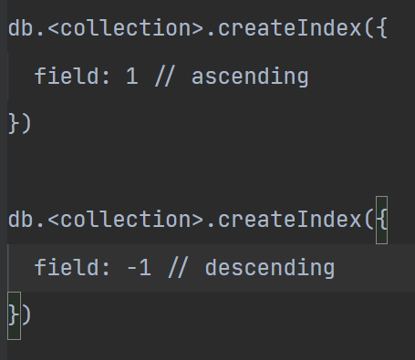
Syntax Single Field Index
https://docs.mongodb.com/manual/core/index-single

Slide 6
Compound Indexes
https://docs.mongodb.com/manual/core/index-compound
Jika kita butuh melakukan query lebih dari satu field, kita juga bisa membuat index terhadap lebih dari satu field, atau disebut Compound Index
MongoDB membatasi pembuatan maksimal field yang bisa dibuat di Compound Index adalah 32 field

Slide 7
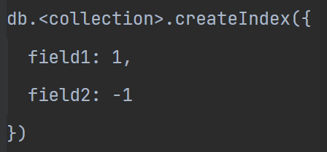
Syntax Compound Field Index

Slide 8
Indexing Strategy
https://docs.mongodb.com/manual/applications/indexes
Buat index untuk mendukung performa query
Gunakan single index, jika kita hanya melakukan query pada satu field saja
Gunakan compound index, jika kita sering melakukan query ke field pertama, atau kombinasi field pertama dan kedua, dst
Buat index untuk mengurutkan hasil query
Sering-seringlah menggunakan function explain() untuk mengecek apakah query kita sudah di optimize dengan index atau belum

Slide 9
Kode Program
https://github.com/ProgrammerZamanNow/belajar-mongodb/blob/master/scripts/index.js

Slide 10
Text Indexes

Slide 11
Text Indexes
https://docs.mongodb.com/manual/core/index-text
MongoDB menyediakan text index untuk mendukung pencarian text di tipe data string
Text index tidak hanya bisa digunakan pada field dengan tipe data string, namun juga pada array berisi tipe data string

Slide 12
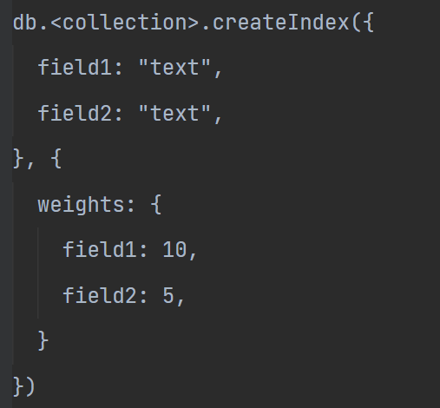
Syntax Text Indexes

Slide 13
Kode Program
https://github.com/ProgrammerZamanNow/belajar-mongodb/blob/master/scripts/index-text.js

Slide 14
Wildcard Indexes

Slide 15
Wildcard Indexes
https://docs.mongodb.com/manual/core/index-wildcard
MongoDB mendukung wildcard indexes, dimana ini digunakan untuk membuat index terhadap field yang belum diketahui atau field yang sering berubah-ubah
Misal contoh kita punya embedded document dengan tipe field customField, dimana isi nya bisa bebas sesuai dengan data yang dimasukkan
Agar bisa mendukung proses query yang cepat pada field tersebut, kita bisa menggunakan wildcard index

Slide 16
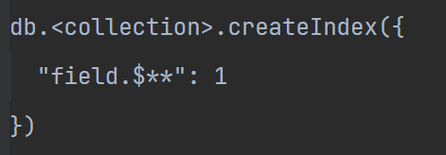
Syntax Wildcard Indexes

Slide 17
Kode Program
https://github.com/ProgrammerZamanNow/belajar-mongodb/blob/master/scripts/index-wildcard.js

Slide 18
Index Properties

Slide 19
Index Properties
https://docs.mongodb.com/manual/core/index-properties
MongoDB mendukung properties di index
Istilah properties di Index mungkin agak sedikit membingungkan, sederhananya adalah menambahkan behaviour atau kemampuan tertentu terhadap index yang kita buat

Slide 20
TTL Index
https://docs.mongodb.com/manual/core/index-ttl
TTL adalah singkatan dari Time To Live, yaitu waktu untuk hidup
TTL index digunakan sebagai waktu hidup document di collection, artinya data akan hilang dalam kurun waktu tertentu secara otomatis
TTL index hanya dapat digunakan di field dengan tipe data Date
Background process di MongoDB akan secara reguler melakukan penghapusan data secara otomatis
Sayangnya, proses Background tersebut berjalan setiap 60 detik sekali

Slide 21
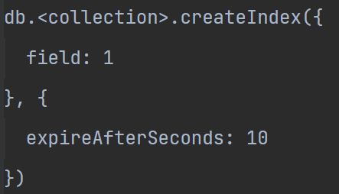
Syntax TTL Index

Slide 22
Unique Index
https://docs.mongodb.com/manual/core/index-unique
Unique Index memastikan bahwa field-field di index tersebut tidak menyimpan data duplicate
Contohnya di MongoDB, field _id secara otomatis merupakan unique index, sehingga tidak bisa membuat document dengan field _id yang sama

Slide 23
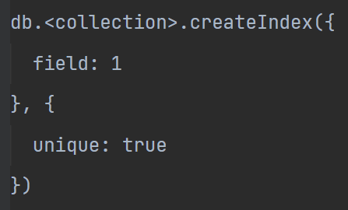
Syntax Unique Index

Slide 24
Kode Program
https://github.com/ProgrammerZamanNow/belajar-mongodb/blob/master/scripts/index-properties.js

Slide 25
Transactions

Slide 26
Transactions
https://docs.mongodb.com/manual/core/transactions
Di Relational DB, fitur yang sangat berguna dan banyak orang gunakan adalah fitur transaction
Fitur transaction secara sederhana adalah menggabungkan beberapa operasi database dalam satu transaction, dimana transaction akan dianggap sukses jika semua operasi sukses, dan transaction akan dianggap gagal jika ada salah satu operasi yang gagal
Dan jika transaction gagal, maka seluruh operasi yang sukses sebelumnya harus dibatalkan (rollback)
Fitur transaction di MongoDB hanya bisa jalan di cluster (replica-set) tidak di single node
Dalam cluster, database di MongoDB akan memiliki primary dan secondary data

Slide 27
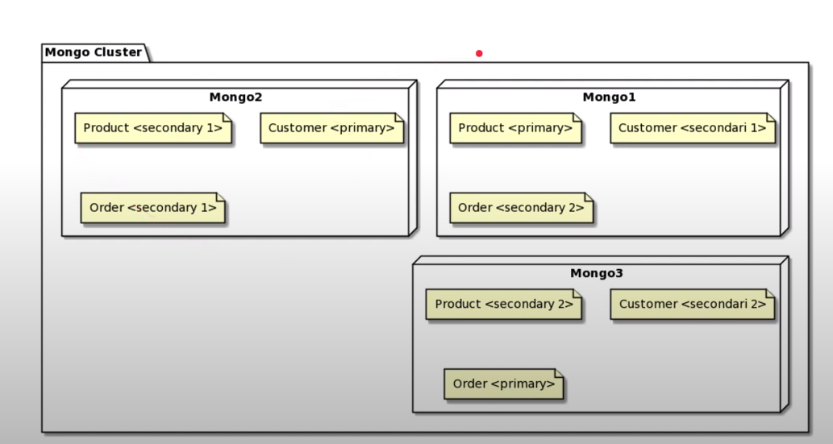
MongoDB Cluster Replica Set

Slide 28
Transaction Functions
https://docs.mongodb.com/manual/reference/method/Session/
Function | Keterangan
session.startTransaction() | Memulai transaksi
session.commitTransaction() | Commit transaksi
session.abortTransaction() | Membatalkan transaksi

Slide 29
Read Preferences
https://docs.mongodb.com/manual/core/read-preference
Read preferences adalah bagaimana MongoDB mengontrol darimana kita membaca data:
primary: Semua query diambil dari primary replica-set
primaryPreferred: Semua query diambil dari replica-set, namun jika tidak ada primary replica-set, maka diambil dari secondary replica-set
secondary: Semua query diambil dari secondary replica-set
secondaryPrefered: Semua query diambil dari secondary replica-set, namun jika tidak ada secondary replica-set, maka diambil dari primary replica-set
nearest: Semua query diambil dari replica-set paling murah network latency-nya

Slide 30
Read Concern
https://docs.mongodb.com/manual/reference/read-concern
Read preferences adalah bagaimana MongoDB mengontrol data yang kita dapatkan:
local: Data akan didapatkan di local node
available: Data akan didapatkan dimanapun (tidak peduli node dimana)
majority: Data akan didapatkan di mayoritas data di semua node
linearizable: Data akan dipastikan data paling terbaru di semua node
snapshot: Data akan diambil dari mayoritas data snapshot (data yang di commit) di semua node

Slide 31
Write Concern
https://docs.mongodb.com/manual/reference/write-concern
Read preferences adalah bagaimana MongoDB mengontrol operasi write (insert, update delete):
<number>: Operasi dianggap sukses jika sudah berhasil melakukan operasi write di node sejumlah <number>
majority: Operasi dianggap sukses jika sudah berhasil melakukan operasi write di mayoritas node

Slide 32
Kode Program
https://github.com/ProgrammerZamanNow/belajar-mongodb/blob/master/scripts/transaction.js

Slide 33
Security

Slide 34
Security
Secara default, jika kita menjalankan MongoDB mode yang dijalankan tidak aman
Tidak ada Authentication dan Authorization
Agar aman, kita harus mengaktifkan fitur access control di MongoDB

Slide 35
User Admin
User admin harus ada terlebih dahulu sebelum kita mengaktifkan access control
User admin adalah user yang memiliki role userAdminAnyDatabase dan readWriteAnyDatabase
Setelah membuat user admin, kita bisa menjalankan ulang MongoDB dengan perintah --auth

Slide 36
Kode Program
https://github.com/ProgrammerZamanNow/belajar-mongodb/blob/master/scripts/security.js

Slide 37
Authentication

Slide 38
Authentication
https://docs.mongodb.com/manual/core/authentication
Authentication adalah proses memverifikasi identitas pengguna ketika mengakses MongoDB
Saat menggunakan authentication, maka client wajib menggunakan username dan password untuk terkoneksi ke MongoDB Server
MongoDB mendukung banyak mekanisme authentication:
SCRAM : https://tools.ietf.org/html/rfc5802
Certificate Authentication
LDAP
Kerberos dll

Slide 39
User
https://docs.mongodb.com/manual/core/security-users
Di MongoDB kita bisa menambahkan user dan juga menambahkan role ke user tersebut
Saat kita membuat user, kita harus menentukan database sebagai authentication database
Namun bukan berarti user hanya bisa mengakses database itu saja, tapi user juga bisa mengakses database lain jika mau
Nama user harus unik per database. Namun, jika databasenya berbeda, kita bisa membuat user dengan nama yang sama

Slide 40
User Function
https://docs.mongodb.com/manual/reference/method/js-user-management/
Function | Keterangan
db.createUser() | Membuat user
db.getUsers() | Mendapatkan semua user
db.dropUser() | Menghapus user
db.updateUser() | Mengupdate user
db.changeUserPassword() | Mengubah user password

Slide 41
Kode Program
https://github.com/ProgrammerZamanNow/belajar-mongodb/blob/master/scripts/authentication.js

Slide 42
Authorization

Slide 43
Authorization
https://docs.mongodb.com/manual/core/authorization
Authorization adalah proses yang dilakukan setelah proses Authentication sukses
Authorization dilakukan untuk melakukan pengecekan apakah user memilii hak akses untuk melakukan sebuah action
Hak akses di MongoDB disimpan dalma bentuk role

Slide 44
Database Roles
https://docs.mongodb.com/manual/reference/built-in-roles/
Role | Keterangan
read | Bisa membaca data di semua collection yang bukan sistem collecton
readWrite | Bisa membaca dan mengubah data di semua collection yang bukan sistem collection
dbAdmin | Bisa melakukan kemampuan administrasi database
userAdmin | Mampu membuat user dan role
dbOwner | Kombinasi readWrite, dbAdmin, dan userAdmin

Slide 45
All Database Roles
https://docs.mongodb.com/manual/reference/built-in-roles/
Role | Keterangan
readAnyDatabase | Seperti read role, tapi untuk semua database
readWriteAnyDatabase | Seperti readWrite role, tapi untuk semua database
userAdminAnyDatabase | Seperti userAdmin role, tapi untuk semua database
dbAdminAnyDatabase | Seperti dbAdmin role, tapi untuk semua database

Slide 46
Backup & Restore Roles
https://docs.mongodb.com/manual/reference/built-in-roles/
Role | Keterangan
backup | Kemampuan untuk melakukan backup database
restore | Kemampuan untuk melakukan restore database

Slide 47
Superuser Roles
https://docs.mongodb.com/manual/reference/built-in-roles/
Role | Keterangan
root | Bisa melakukan apapun

Slide 48
Previleges
https://docs.mongodb.com/manual/core/authorization
Role membatasi hak akses di level database
Kadang kita ingin membatasi di level collection, untuk melakukan itu kita bisa menggunakan previlages

Slide 49
Role Function
https://docs.mongodb.com/manual/reference/method/js-role-management
Role | Keterangan
db.createRole() | Membuat role baru
db.getRoles() | Mendapatkan role
db.deleteRole() | Menghapus role
db.updateRole | Mengubah role

Slide 50
Kode Program
https://github.com/ProgrammerZamanNow/belajar-mongodb/blob/master/scripts/authorization.js

